Slide 1
Тасөткел негізгі мектебі сабақтан тыс жұмыс
Тақырыбы: “ Ғалымдар презентациясы”
Өткізген: Бектемисова Сауле Кайсаровна

Slide 2
Мақсаты:
Оқушылардың өз бетімен жұмыс істеу біліктіліктерін дамыту, пәнге деген қызығушылықтарын арттыру. Қарым-қатынас арқылы сөйлеу мәдениетін қалыптастыруға, өз ойын толық жеткізе алуға тәрбиелеу.

Slide 3
Ойын барысы:
Физика – ғалымдары
Өз тәжірибем
Үстел үстінде физика
Эксперимет әлемі
Қатесін тап!
Физика біздің айналамызда
Бәрін білгім келеді!
Кім жылдам?

Slide 4
Физика – ғалымдары
Исаак Ньютон
Блез Паскаль
Архимед
Ом Георг Симон
Андре Мари Ампер
Торричелли Эванджелиста

Slide 5
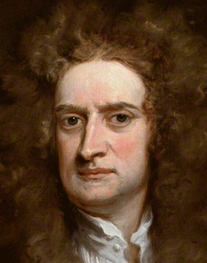
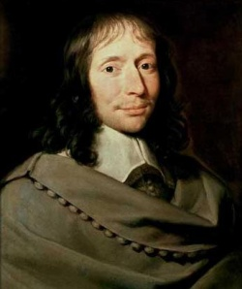
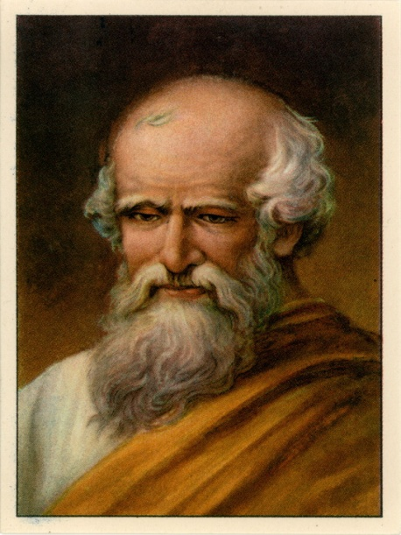
“ Таныс болайық!”
Исаак Ньютон
Блез Паскаль
Архимед

Slide 6
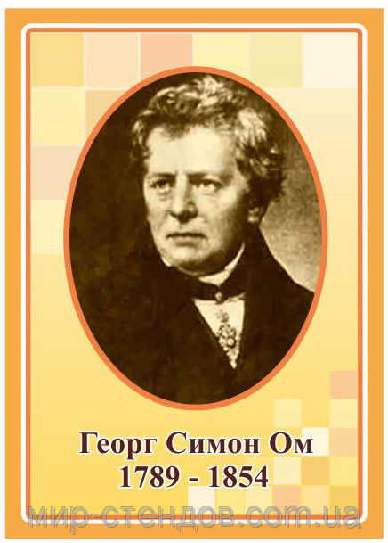
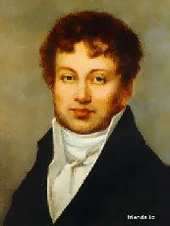
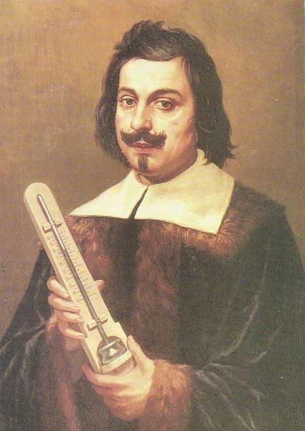
“ Таныс болайық!”
Ом Георг Симон
Андре Мари Ампер
Торричелли Эванджелиста

Slide 7
Өз тәжірибем
Архимед
Блез Паскаль
Ом Георг Симон
Исаак Ньютон
Андре Мари Ампер
Торричелли Эванджелиста

Slide 8
Үстел үстінде физика
1. Торричелли Эванджелиста
1) Қайнар алдында шайнек неге шуылдайды?
2) Шайнек құлағы неліктен пласмассадан жасалған?
2. Андре Мари Ампер
1) Шәйнектің қақпағы неге кейде секіреді?
2) Неліктен электр шәйнектерін жылтырауық етіп жасайды?
3. Ом Георг Симон
1) Шай ішетін стақанның түбін қабырғасына қарағанда неліктен қалыңдау етіп жасайды?
2) Стақанға ыстық шай құйғанда, оған неліктен қасық салады?

Slide 9
Үстел үстінде физика
1. Архимед
1) Ыстық шай суу үшін неліктен үрлейді?
2) Кеседегі шай стакандағыға қарағанда неліктен тез суйды?
2. Блез Паскаль
1) Пісірілген нанның беті неге қатады?
2) Шай құю қаңдай құбылыс?
3. Исаак Ньютон
1) Майды суға салғанда неге бетіне шығады?
2) Ыстық суға және суық суға қант сал. Қайсы тез ериді? Неліктен?

Slide 10
Эксперимет әлемі
Бізге керек:
1) су, шырпының басы.
2) қағаз, су, май.
3) стақан, су, сурет.
4) су, тряпка.
5) су, сабын.
6) су, тұз, картоп.

Slide 11
Қатесін тап!
Жаздың ашық, ыстық күндерінің бірінде тауға шықтық. Жолда ыстықтамау үшін қара киімдер киіп алдық. Алдымен құмдауыт өзен жағасымен жүріп отырдық. Құм құрғақ және таза екен, жүру өте оңайға түсті. Содан соң жол көк шалғынмен жалғасты, бұл жермен жүру қиындау болып, жылдамдығымыз азайды. Алыстан отын шауып алып жатқан адамды көрдік, балтасының дыбысы бұтаққа тиген сәтте құлаққа келіп тұрды. Өзенге жетіп, ұйықтауға өзеннің жағасына жаттық. Кешке қарай салқындап кетті, балалар өзенге түсіп шыққаннан кейін бірден жылынып сала берді. Су түбінде бір үлкен тас жатыр екен, ұлдардың үшеуі әзер көтеріп судан шығарды.

Slide 12
Физика біздің айналамызда
Ом Георг Симон
Ол кез-келген адамда болады, біреуде аз, біреуде көп;
Ол шама векторлық емес, скаляр шама;
Ол кімде үлкен болса, сол адам диетаға отырады.
(жауабы: масса)
Андре Мари Ампер
Ол өзен секілді ағады, тек бір бағытта;
Оны кері бұруға болады, тек ертегіде ғана;
Оны сағатпен өлшейді.
(жауабы: уақыт)
Торричелли Эванджелиста
Ол барлық дені сау адамда бар, балалар мен әйел адамдарға
қарағанда,ер адамдарда көп;
Ол ауру адамдарда әлсіз болады, ол зат емес және сақталмайды;
Ол векторлық шама, ол бізге шкафты жылжыту үшін керек.
(жауабы: күш)

Slide 13
Физика біздің айналамызда
Исаак Ньютон
Ол үшін энергияның сақталу заңы бұзылады;
Онсыз біз аяқпен жүре де, қасықты қолымызға ұстай да алмаймыз;
Ол аз болғандықтан, тірі балықты қолымызға ұстай алмаймыз.
(жауабы: үйкеліс күші)
Архимед
Көз қырағы, жанған жарықты алыстан көреді;
Жүрегінің қуаты 2,2 Ватт, ғұмырында 40 тонна тамақ жейді;
Жердегі ең ақылды кім?
(жауабы: Адам)
Блез Паскаль
Адам организмінде бар зат;
Заттың үш күйінің біреуі;
Жерде онсыз өмір жоқ.
(жауабы: су)

Slide 14
Бәрін білгім келеді!
«Айналадағы жайқалған гүлдер, гүлден гүлге қонған көбелек. Гүлдердің иісі аңқып тұр». Бұл қандай құбылыс?
Қайсысы ауыр: ыстық нан немесе салқын нан?
Кірпіштің салмағы 2 кг және тағы жарты кірпіш. Кірпіш салмағы қанша?
Судың терең жерінде табанға тас қатты бата ма, әлде таязда ма?
Оқушы рюкзагының белбеуі неге жалпақ?
Балықтың қолда жылпылдап тұрмайтын себебін түсіндіріңдер.

Slide 15
Жауаптары
1.«Айналадағы жайқалған гүлдер, гүлден гүлге қонған көбелек. Гүлдердің иісі аңқып тұр». Бұл қандай құбылыс?
( диффузия)
2. Қайсысы ауыр: ыстық нан немесе салқын нан?
(суыған нан, тығыздығы көп)
3. Кірпіштің салмағы 2 кг және тағы жарты кірпіш. Кірпіш салмағы қанша?
( 3 кг)
4. Судың терең жерінде табанға тас қатты бата ма, әлде таязда ма?
(таяз жерінде ауырдады, терең суда тас ауыртпайды себебі суда адамды көтеру оңай. Архимед күші әсер етеді)
5. Оқушы рюкзагының белбеуі неге жалпақ?
(Жалпақ белбеу денеге қысымды аз түсіреді)
6. Балықтың қолда жылпылдап тұрмайтын себебін түсіндіріңдер.
(сыртқы шырыш қабығы үйкелісті азайтады, сондықтан ұстап тұру қиын)

Slide 16
Кім жылдам?
Зат неден тұрады?
(Молекуладан)
2. Бізді қоршаған орта?
(Табиғат)
3. Ең жақын жұлдыз?
(Күн)
4. Молекулалардың бір-біріне өту құбылысы?
(Диффузия)
5. Температураны өлшейтін құрал?
(Термометр)
6. Мұз қай температурада ериді?
(0 )
7. Аспан денелері туралы ғылым?
(Астрономия)

Slide 17
Кім жылдам?
8. Молекулалардың ретсіз қозғалысы?
(Жылулық қозғалыс)
9. Дене пішінін немесе өлшемдерін өзгертуі?
(Деформация)
10. Диффузия қай күйде тез өтеді?
(Газда)
11. Дененің жүріп өткен жолы?
(Траектория)
12. Судың қатты күйі?
(мұз)
13. 360 минутта неше сағат бар?
(6сағат)
14. Үшінші планета?
( Жер)

Slide 18
ОЙЫНҒА РАХМЕТ!!!

